Slide 1
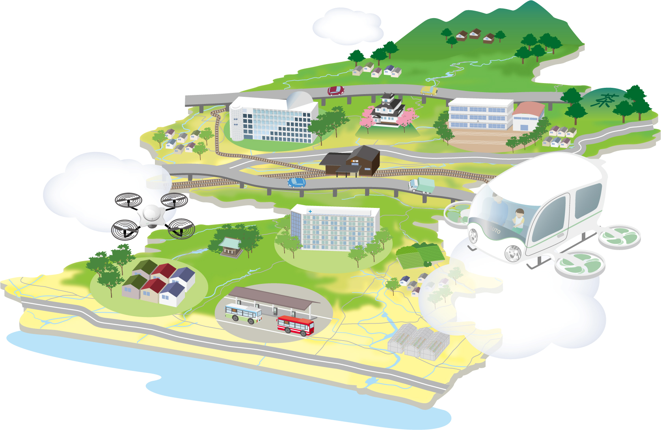
掛川市ＤＸ推進計画
【概要版】

Slide 2
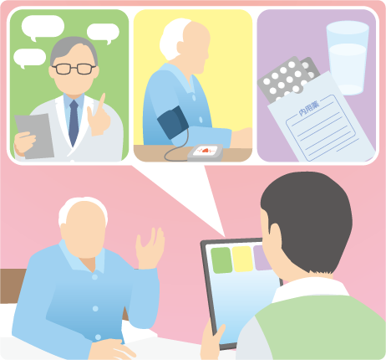
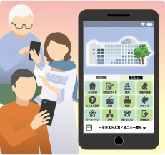
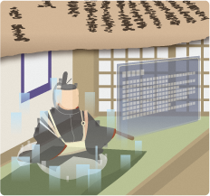
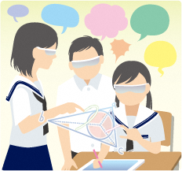
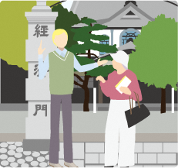
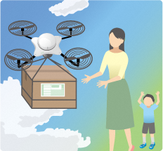
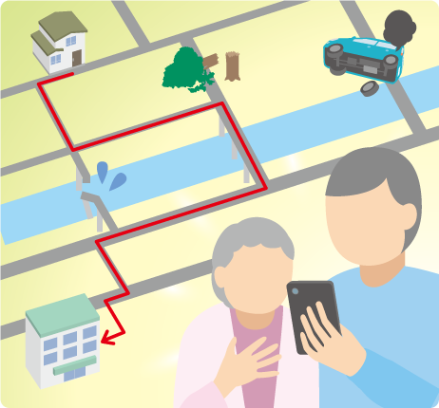
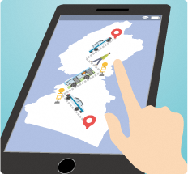
健康・医療・福祉
行政サービス
地域資源の活用
教育のデジタル化
掛川市ＤX構想
人と人がつながるまちの実現
産業
誰もが安心して過ごせるようデータ活用によるヘルスケア及び一人ひとりに寄り添う相談支援。
デジタル技術を活用した福祉、医療子育て等情報ネットワークの強化。
行政のサービスは、スマートフォンを活用し、デジタルで完結する仕組みを実現。また、個人に合わせた最適な情報提供や行政手続きもデジタルで完結。
文化財、伝統工芸、スポーツ施設等の地域資源をデジタル化し、未来に継承します。また、デジタル化したデータを観光や教材に活用。
データを活用したかけがわ型GIGAスクール構想の実現。ICTを活用し、生徒同士の意見交換が活発になり、ともに深く学びあう学習関係を実現。
デジタル化により情報交換が活発になり、まちづくりが活性化されます。また、多文化共生が更に進み、地域のマインドまで、様々な人が理解しあえる風土を実現。
新たな物流の手法により、いつでもどこでも好きなもの・サービスが届く環境を実現。
防災
つながるまちの実現
防災・防犯情報のデジタル化により命を守る情報を提供し、より安全な暮らしを提供。
移動・交通の最適化による利便性向上。人、モノ、コト、情報のつながりにより経済循環します。また、公民連携による共創社会からまちの課題を解決。

Slide 3
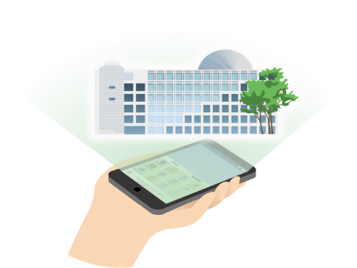
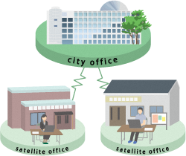
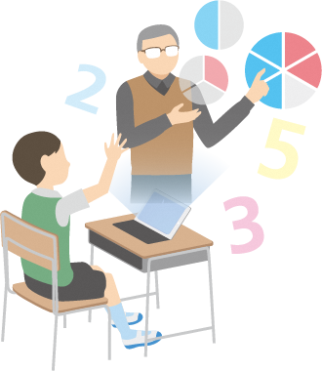
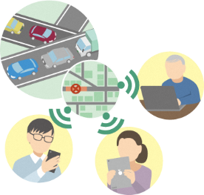
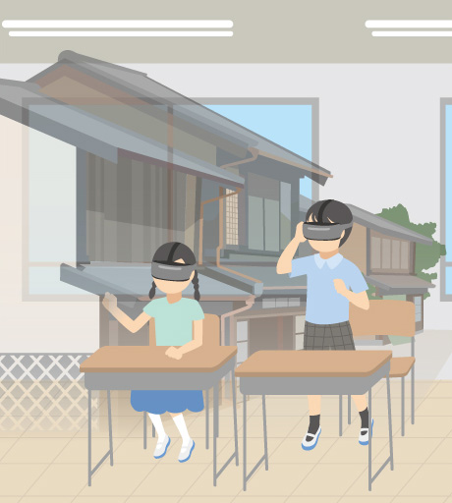
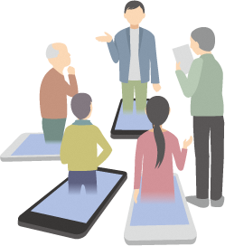
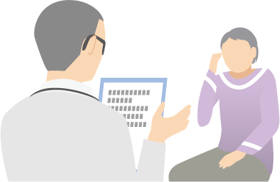
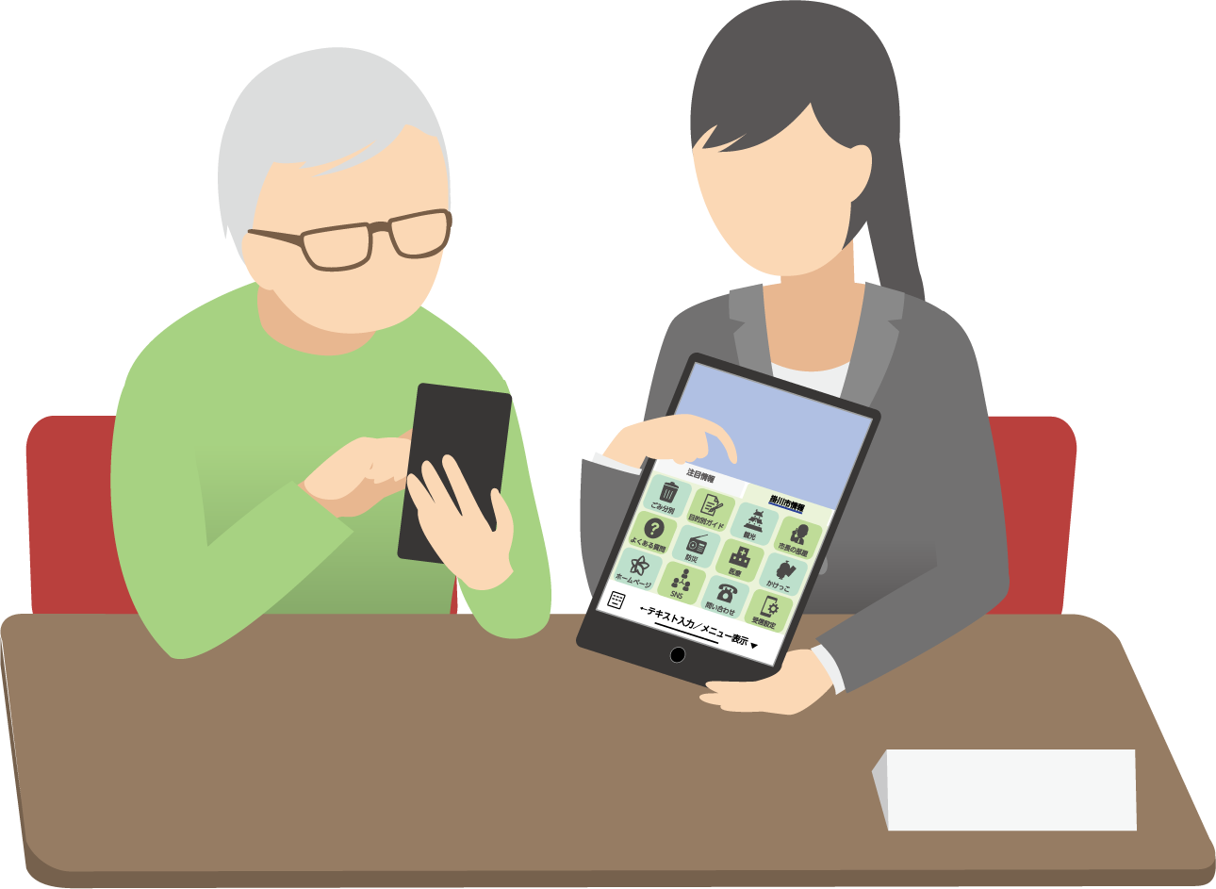
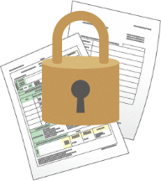
未来に向けて誰もがつながるまち
～人、モノ、コト、情報がつながり、誰もが未来に向けてチャレンジできるまちを実現～
掛川市DX
推進の方向性
誰一人取り残されない、
人にやさしいデジタル化
行政のDX ～市民中心の行政に向けて変革する取組～
まちのDX ～市民や企業、行政がつながり変革する取組～
●「手のひら市役所」の実現
・スマートフォンを活用しデジタルで完結する手続き
・個人に合わせた最適な情報提供（プッシュ型）
・企業の行政手続きの電子化
●人にやさしい行政への
デジタル化
・書かないキャッシュレス窓口の実現
・データに基づく政策推進
・ガバメントクラウドの推進
・窓口の広域化及び共同化
●つながるまちの実現
・公民連携による共創社会づくり
・人、モノ、コト、情報がつながり循環
する仕組みづくり
・キャッシュレス決済の推進
・移動・交通の最適化
・市民と行政のつながりから地域、
まちの課題を解決
●包摂的な社会の実現
・一人ひとりに寄り添う相談支援
・データ活用によるヘルスケア
・デジタル技術を活用した福祉、医療子育て等情報
ネットワークの強化
●教育のデジタル化
・データを活用したかけがわ型GIGAスクール構想
の実現
-ICTを活用し、リアルとオンラインのハイブリッド型
授業の推進
-授業支援アプリや校務支援システム及び蓄積
データの利活用
-デジタルによる情報提供や連絡・相談体制の整備
●働き方の変革
・サテライトオフィス等を活用した行政
手続きの支援（どこでも市役所）
・デジタルを活用した業務改革
（職員の意識改革）
・副業・兼業人材を活用した行政
サービスの変革
●人と人がつながるまちの実現
・交流人口・関係人口の拡充
・ダイバーシティ＆インクルージョンの実現
・まちづくり協議会のデジタル化による充実
・デジタル化による関係性づくりの補完
●安全・安心なまちの実現
・防災・防犯のデジタル化により命
を守る情報の提供
・まちの可視化
●地域資源の活用
・文化財、伝統工芸、スポーツ施設のデジタル化
・エネルギーの最適化
・スマート産業の創出
安心なＤＸへ～ＤＸ推進をサポートする取組～
●誰でも活用できる環境整備
・デジタルデバイドの解消
-デジタル機器の学ぶ機会の創出
-デジタル操作の簡略化
-デジタル機器の操作支援
・マイナンバーカードの全市民取得
●デジタルデータの利活用
・データ連携基盤の整備
・オープンデータの推進
●安全・安心な環境整備
・セキュリティ対策及び個人情報等
の適正な運用
●持続可能な環境整備
・５Ｇなどの通信環境整備
・クラウド利用の推進
・BPRの推進（ツールによる効率化）
●デジタル人材の確保
・デジタル人材の育成
・デジタル人材の流入

Slide 4
行政のＤＸ

Slide 5
行政のDX ～市民中心の行政に向けて変革する取組～
●「手のひら市役所」の実現
・スマートフォンを活用しデジタルで完結する手続き
・個人に合わせた最適な情報提供（プッシュ型）
・企業の行政手続きの電子化
●人にやさしい行政への
デジタル化
・書かないキャッシュレス窓口の実現
・データに基づく政策推進
・ガバメントクラウドの推進
・窓口の広域化及び共同化
●教育のデジタル化
・データを活用したかけがわ型GIGAスクール構想の実現
-ICTを活用し、リアルとオンラインのハイブリッド型
授業の推進
-授業支援アプリや校務支援システム及び蓄積
データの利活用
-デジタルによる情報提供や連絡・相談体制の整備
●働き方の変革
・サテライトオフィス等を活用した行政
手続きの支援（どこでも市役所）
・デジタルを活用した業務改革
（職員の意識改革）
・副業・兼業人材を活用した行政
サービスの変革

Slide 6
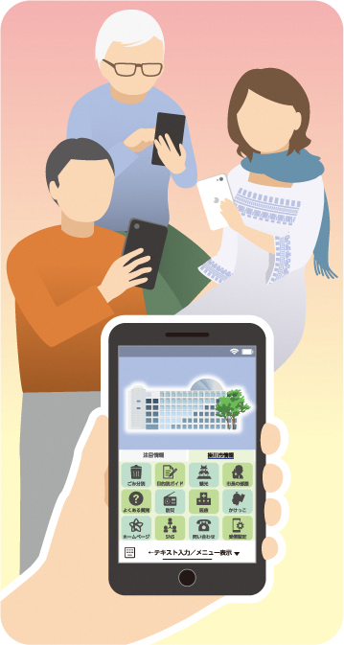
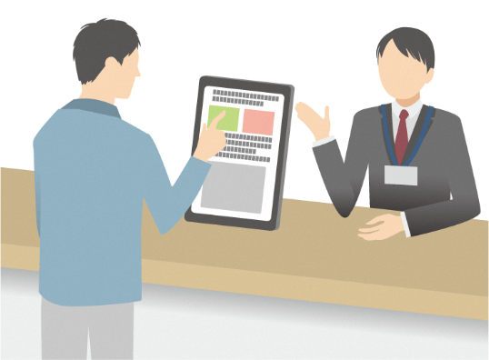
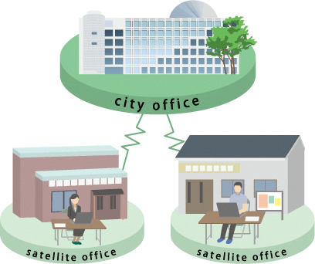
行政DXで目指す「窓口手続きの姿」
いつでもどこでもスマートフォンによって
申請できる窓口
～「手のひら市役所」の実現～
掛川市の行政手続きは、「手のひら市役所」を経由しインターネット上で完結できるようになります。
市役所でも書かない窓口
～人にやさしい行政へのデジタル化～
市役所の窓口は、「手のひら市役所」を活用し、書かない窓口の実現を目指します。普段デジタルを利用しない方でも、職員がサポートを行うことにより円滑に行政手続きができるようになります。
職員が巡る出張窓口
～働き方のDX～
職員が庁舎内だけではなく、サテライトオフィスで業務を行いながら、行政手続きのサポートを行います。

Slide 7
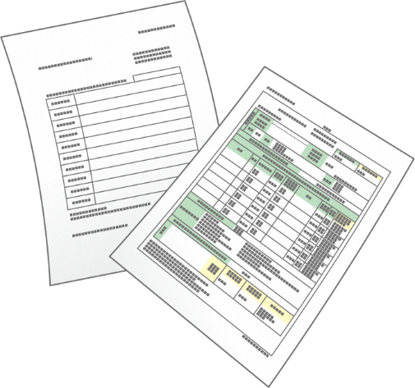
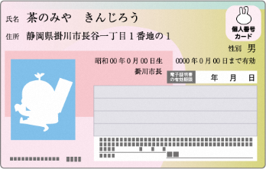
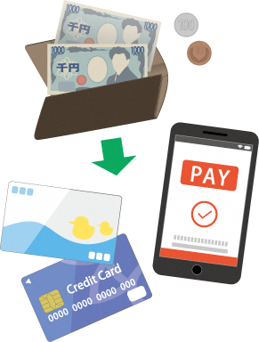
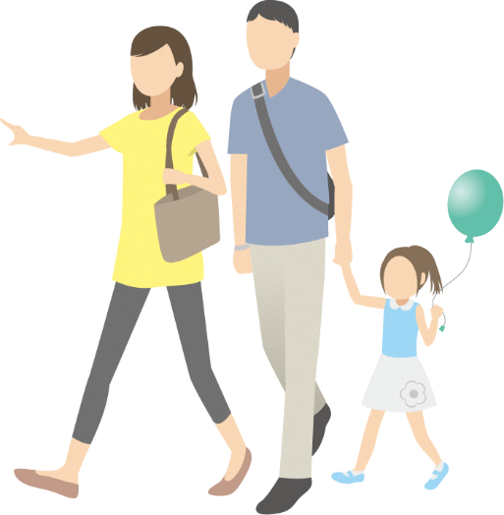
■「手のひら市役所」の実現 ～スマートフォンで行政手続きを完結～
マイナンバーカードで
本人確認
各種申請
防災情報
キャッシュレス決済
イベント情報
特定の個人に必要な情報を
必要なタイミングで届け、申請や決済まで案内します

Slide 8
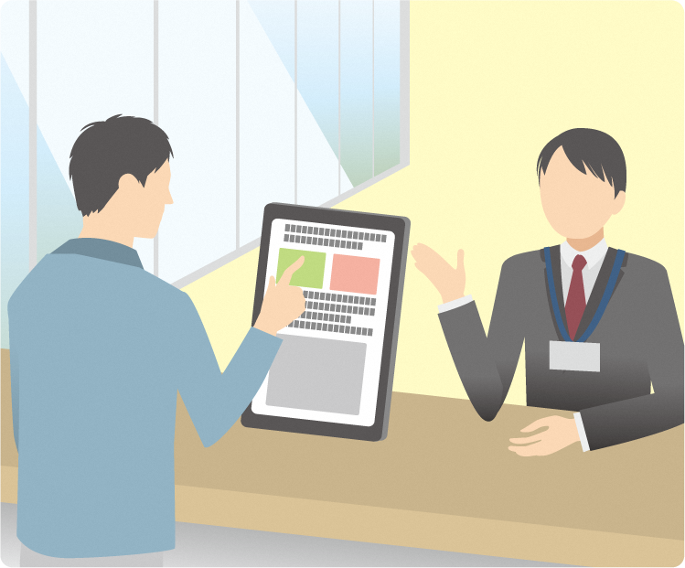
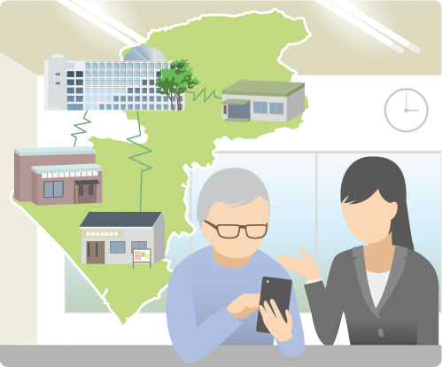
「手のひら市役所」の活用シーン
市民の利便性向上・快適な市民生活づくり
（特定の個人のスマートフォンへ通知を発信）
■書かない窓口の実現
■出張窓口の実現
市役所でも「手のひら市役所」を活用し、職員が手続きのサポートを行います。
市役所に行かなくても身近な場所で手続きができるようになります。
「手のひら市役所」を活用することによって、円滑に行政手続きができるようになります。

Slide 9
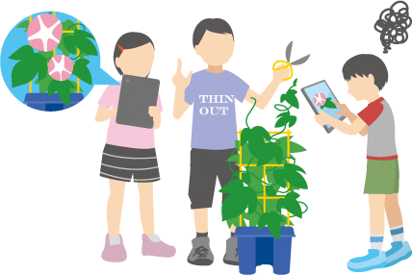
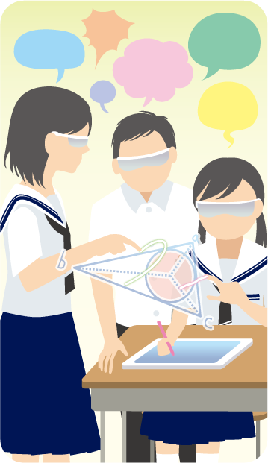
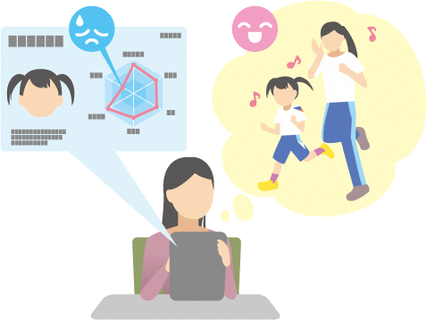
かけがわ型GIGAスクール構想で目指す
教育のデジタル化
授業（学習）支援
個別最適な学び・協働的な学び
一人一台の端末を、授業でも家庭学習でも活用します。個に応じた指導や、他社との協働による学びを充実させ、主体的・対話的で深い学びを実現します。
校務支援データやAIの活用
児童生徒の学習記録や生活記録のデータを活用した、よりきめ細かな指導や評価を行い、教育活動の質の向上を図ります。校務の効率化により、児童生徒と向き合う時間や授業研究の時間を生み出します。
かけがわ型スキルを育成、
21世紀を主体的に生き抜く人材に
これまで行ってきた教育の良さを継承しつつ、授業や校務においてDXを推進することで、令和の日本型教育を実現。２１世紀を主体的に生き抜く人材を育てます。

Slide 10
まちのＤＸ

Slide 11
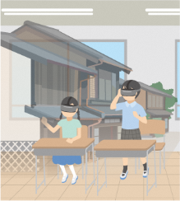
まちのDX ～市民や企業、行政がつながり変革する取組～
●つながるまちの実現
・公民連携による共創社会づくり
・人、モノ、コト、情報がつながり循環
する仕組みづくり
・キャッシュレス決済の推進
・移動・交通の最適化
・市民と行政のつながりから地域、
まちの課題を解決
●包摂的な社会の実現
・一人ひとりに寄り添う相談支援
・データ活用によるヘルスケア
・デジタル技術を活用した福祉、医療子育て等情報ネットワークの強化
●人と人がつながるまちの実現
・交流人口・関係人口の拡充
・ダイバーシティ＆インクルージョンの実現
・まちづくり協議会のデジタル化による充実
・デジタル化による関係性づくりの補完
●安全・安心なまちの実現
・防災・防犯のデジタル化により命を
守る情報の提供
・まちの可視化
●地域資源の活用
・文化財、伝統工芸、スポーツ施設のデジタル化
・エネルギーの最適化
・スマート産業の創出

Slide 12
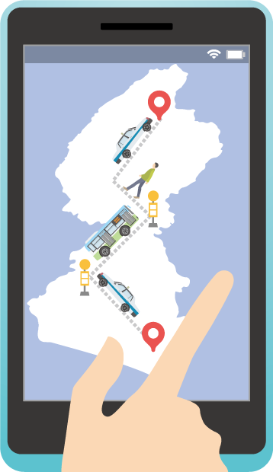
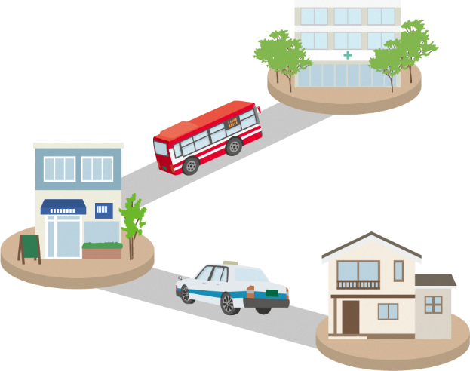
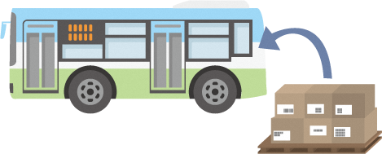
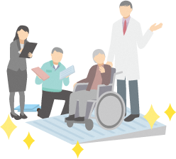
まちの最適化から個人への最適化で目指す
つながるまちの実現
まちづくりに合わせた
最適な移動手段を提供
掛川駅中心の移動からまちづくりに合わせた最適な移動サービスへ転換します。これにより、移動手段をつなぎ、個人に合わせた最適な移動手段を提供します。
スムーズな物流・輸送サービス
様々な移動手段を利用した最適な方法で、人だけではなくモノやサービスも輸送します。
公民連携による共創社会づくり
まちの課題について、行政や企業等がつながり、ともに取り組み解決する共創社会を作ります。

Slide 13
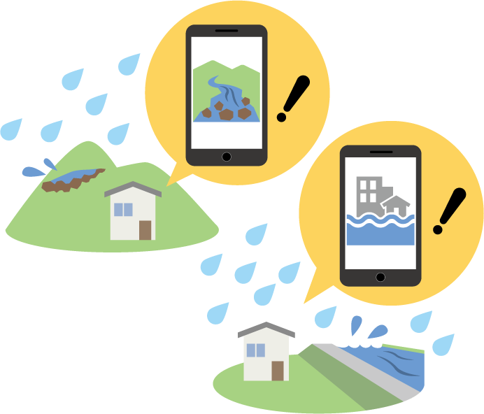
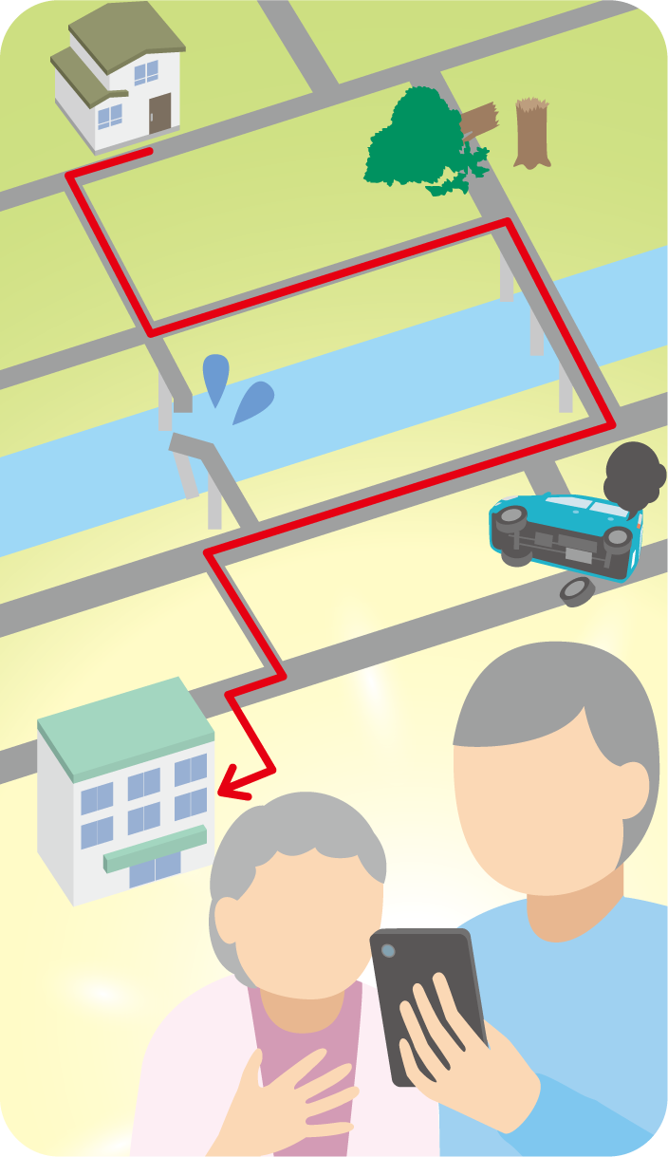
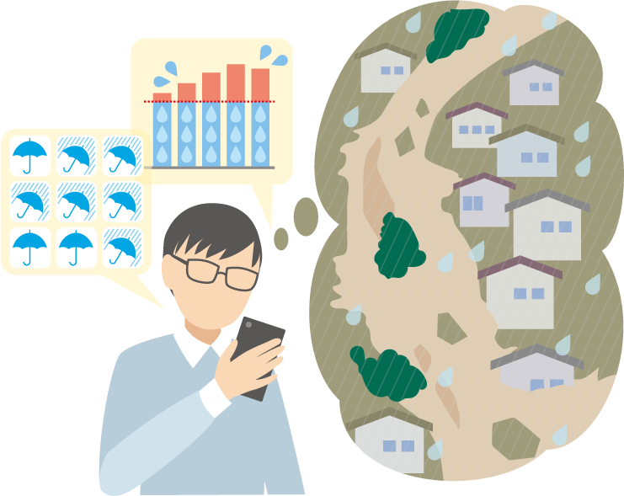
防災のデジタル化により命を守る情報の提供で目指す
安全・安心なまちの実現
市民一人ひとりに合わせた
適切な防災情報の提供
防災に関する情報を本人に提供し、今すべきことを伝え、命を守る行動を促します。
気象・災害データから未来を予測
大雨や地震など現在と過去のデータから予測し、安全な避難経路を示します。

Slide 14
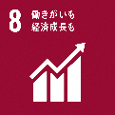
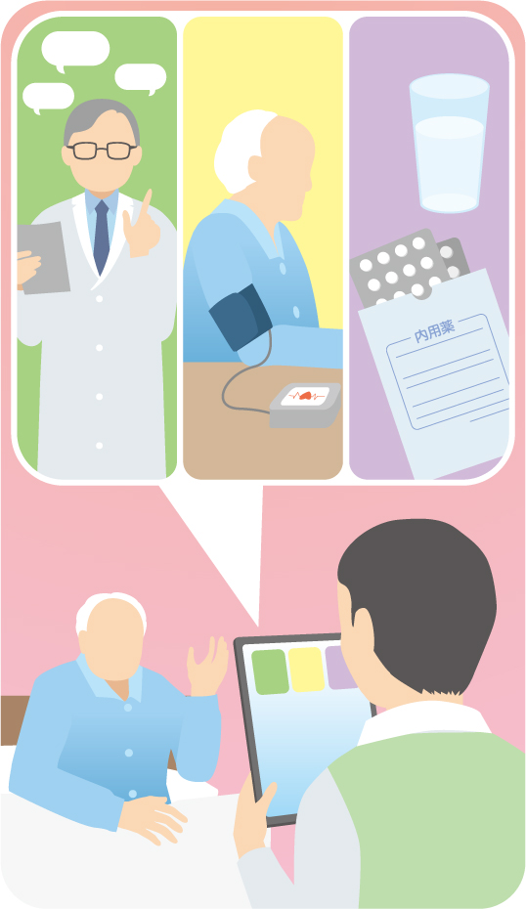
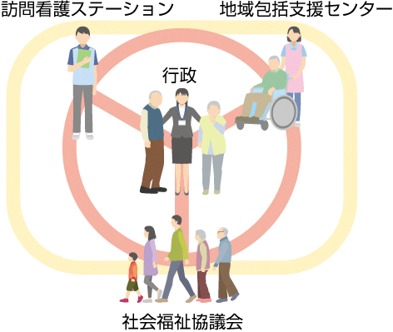
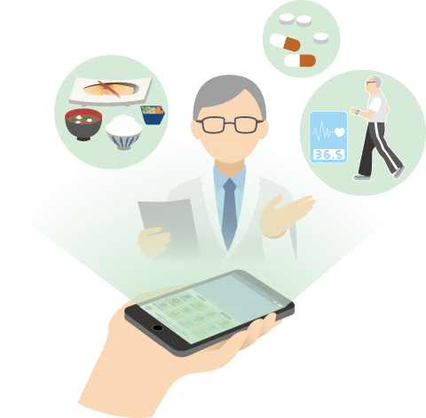
デジタル技術を活用した福祉、医療、子育て等
ネットワークの強化で目指す包摂的な社会の実現
地域包括ケアシステムの強化
個人の状況や状態に応じた最適な支援を提供するため介護、福祉、医療等のネットワーク及び情報の蓄積を強化します。
家庭における問題には早期に把握し支援し、複合的なケースや困難なケースにはチームで強力に支援します。全体の情報共有や各種制度の横断的運用を行います。
データ活用によるヘルスケア
日常の食事や運動など、あらゆるデータを活用することで、病気になるリスクを低減したり健康となる情報を伝え、予防医療につなげます。

Slide 15
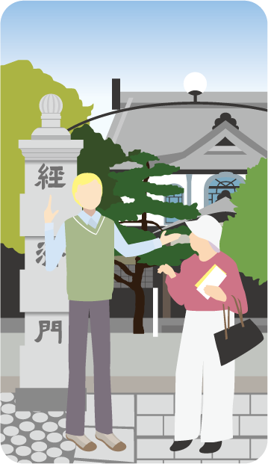
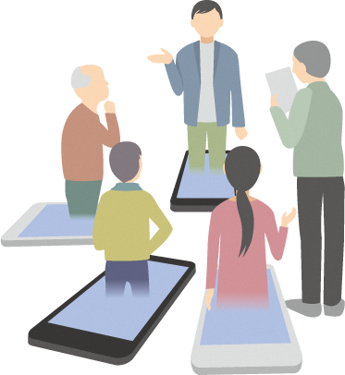
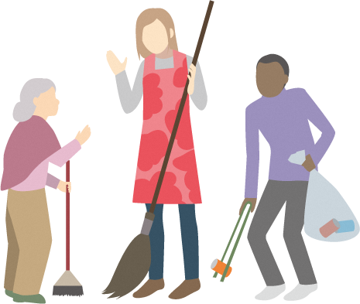
デジタル化によるまちづくりの充実で目指す
人と人がつながるまちの実現
デジタル化による効果的なまちづくり
地区の方向性や活動に関する議論の内容や、新たな情報を、デジタル化により集約します。集約したデータを効果的に活用することで、よりよいまちづくりの活動に反映します。
SNS等のツールを利用し、誰でも、いつでも、どこにいても参加できる場をつくります。また、意見を可視化することで、まちづくりの内容を共有することができます。
ダイバーシティ＆インクルージョンの実現言語や文化等の背景を相互理解することや伝わる表現に見直し、対象となる方に必要な情報を必要なタイミングで確実に届けることで、国籍や性別、年齢等の多様性を理解しあえる豊かな地域社会を築きます。

Slide 16
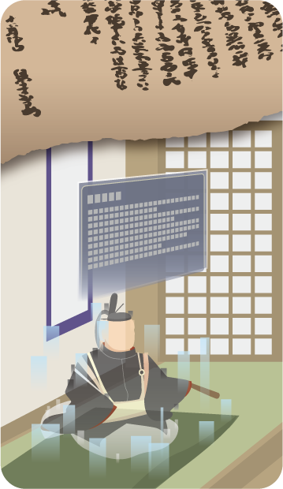
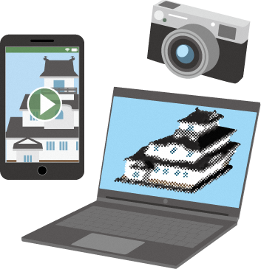
文化財、伝統工芸、スポーツ施設等のデジタル化で目指す
地域資源の活用
今ある地域資源を未来に継承
様々な文化や伝統、技術などをデジタル化により継承し、新たな活用を進めていきます。
デジタル教材の活用
デジタル化した地域資源を教材として活用します。歴史的な建築物やまちなみをデータ化することで、当時の様子を体験できるようにします。

Slide 17
安心なＤＸへ

Slide 18
安心なＤＸへ～ＤＸ推進をサポートする取組～
●誰でも活用できる環境整備
・デジタルデバイドの解消
-デジタル機器の学ぶ機会の創出
-デジタル操作の簡略化
-デジタル機器の操作支援
・マイナンバーカードの全市民取得
●持続可能な環境整備
・５Ｇなどの通信環境整備
・クラウド利用の推進
・BPRの推進（ツールによる効率化）
●安全・安心な環境整備
・セキュリティ対策及び個人情報等
の適正な運用
●デジタルデータの利活用
・データ連携基盤の整備
・オープンデータの推進
●デジタル人材の確保
・デジタル人材の育成
・デジタル人材の流入

Slide 19
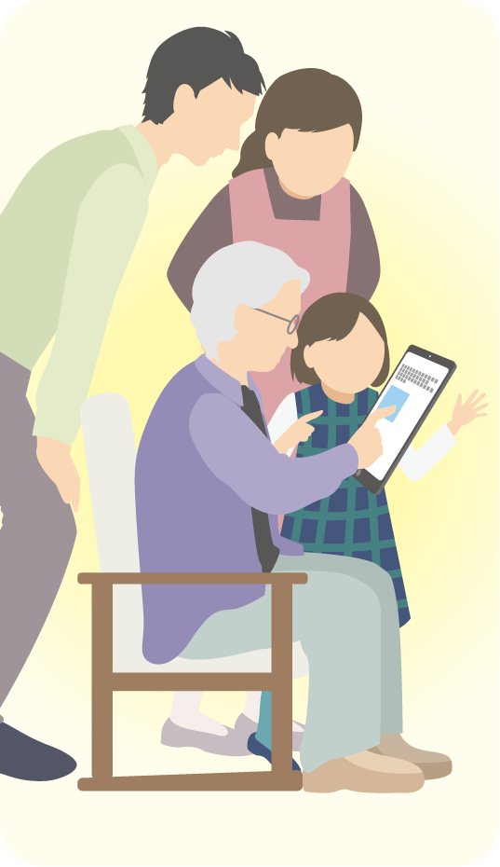
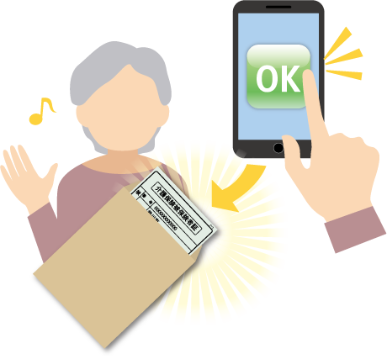
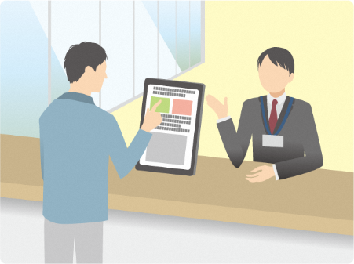
デジタルを利用しない人も活用できる環境を整備する
デジタル機器の操作を学ぶ
デジタルを使いたい方に向けて、スマートフォンやタブレットの操作を学ぶ機会を設けます。
デジタル機器の操作を簡略化
デジタル機器をより簡単に操作できるよう機器や仕組みの検討を行います。
デジタル機器の操作をサポート
デジタルを使いこなせない方に向けて、市役所の窓口及びどこでも市役所でデジタル操作のサポートを行います。普段デジタルを利用しない人でも、安心して行政サービスを受けることができるようになります。

